Slide 1






Chào mừng Thầy Cô và các em đến với tiết học Địa lí 8!

Slide 2
VÒNG QUAY
MAY mẮN
KIỂM TRA BÀI CŨ

Slide 3


Câu 1: Nhiệt độ trung bình năm trên 20⁰C là biểu hiện cho tính chất nào của khí hậu nước ta?
Tính chất nhiệt đới

Slide 4




VÒNG QUAY
MAY MẮN
Vỗ tay
9đ
10đ
Vỗ tay
1
4
3
Vỗ tay
10đ
2
5
9đ
Vỗ tay
QUAY

Slide 5
Câu 2: Điền từ còn thiếu vào chỗ trống?
Lượng mưa trung bình năm của nước ta là ...................
1500->2000 mm

Slide 6
VÒNG QUAY
MAY MẮN
Vỗ tay
9đ
10đ
Vỗ tay
1
4
3
Vỗ tay
10đ
2
5
9đ
Vỗ tay
QUAY

Slide 7
Câu 3: Nguyên nhân khiến khí hậu nước ta có tính nhiệt đới là gì?
Do vị trí địa lí nước ta nằm trong khu vực nội chí tuyến BBC

Slide 8
VÒNG QUAY
MAY MẮN
Vỗ tay
9đ
10đ
Vỗ tay
1
4
3
Vỗ tay
10đ
2
5
9đ
Vỗ tay
QUAY

Slide 9
Câu 4: Nằm cùng vĩ độ với nước ta, khu vực Bắc Phi có cảnh quan hoang mạc trong khi đó Việt Nam bốn mùa cây cối xanh tươi trù phú do ảnh hưởng của biển Đông. Đúng hay Sai?
Đúng

Slide 10
VÒNG QUAY
MAY MẮN
Vỗ tay
9đ
10đ
Vỗ tay
1
4
3
Vỗ tay
10đ
2
5
9đ
Vỗ tay
QUAY

Slide 11





Gửi nắng cho em
Thơ: Bùi Văn Dung Nhạc: Phạm Tuyên
Anh ở trong này chưa thấy mùa đông
Nắng vẫn đỏ mận hồng đào cuối vụ
Trời Sài Gòn xanh cao như quyến rũ
Thật diệu kỳ là mùa đông phương Nam
Muốn gửi ra em một chút nắng vàng
Thương cái rét của thợ cày thợ cấy
Nên cứ muốn chia nắng đều ra ngoài ấy
Có tình thương tha thiết của trong này

Slide 12
Gửi nắng cho em
Anh ở trong này chưa thấy mùa đông
Nắng vẫn đỏ mận hồng đào cuối vụ
Trời Sài Gòn xanh cao như quyến rũ
Thật diệu kỳ là mùa đông phương Nam
Muốn gửi ra em một chút nắng vàng
Thương cái rét của thợ cày thợ cấy
Nên cứ muốn chia nắng đều ra ngoài ấy
Có tình thương tha thiết của trong này

Slide 13







Bài 4
Khí hậu Việt Nam

Slide 14
1
Khí hậu nhiệt đới ẩm gió mùa
a
b
c
Tính chất
nhiệt đới
Tính chất
ẩm
Tính chất
gió mùa

Slide 15
c. Gió mùa
Theo em gió mùa là loại gió như thế nào?

Slide 16

PHIẾU HỌC TẬP Nhiệm vụ: Dựa vào bảng H4.1 thông tin SGK và kiến thức đã học, em hãy trao đổi và hoàn thiện nội dung PHT sau:
 | Gió mùa đông Gió mùa Đông Bắc | Gió mùa hạ Gió mùa Tây Nam
1. Nguồn gốc
2. Thời gian
3. Phạm vi
4. Hướng gió
5. Tính chất

Slide 17
Bảng phản hồi
Đặc điểm | Gió mùa đông Gió mùa Đông Bắc | Gió mùa hạ Gió mùa Tây Nam
Nguồn gốc | Áp cao Xi-bia | Áp cao bắc ÂĐD + áp cao cận chí tuyến BCN
Thời gian | T11-T4 năm sau | T5-T10
Phạm vi | Miền Bắc | Cả nước
Hướng | Đông Bắc | Tây Nam
Tính chất | Đầu đông lạnh khô, cuối đông lạnh ẩm | Nóng, ẩm

Slide 18
Em hãy nêu dạng thời tiết thường gặp
vào mùa đông?
+ Miền Bắc : đầu đông lạnh khô, cuối năm lạnh ẩm
+ Miền Nam: từ phía nam dãy Bạch Mã trở vào: miền Trung mưa lớn, Nam Bộ và Tây Nguyên nóng khô do gió Tín phong BBC.

Slide 19
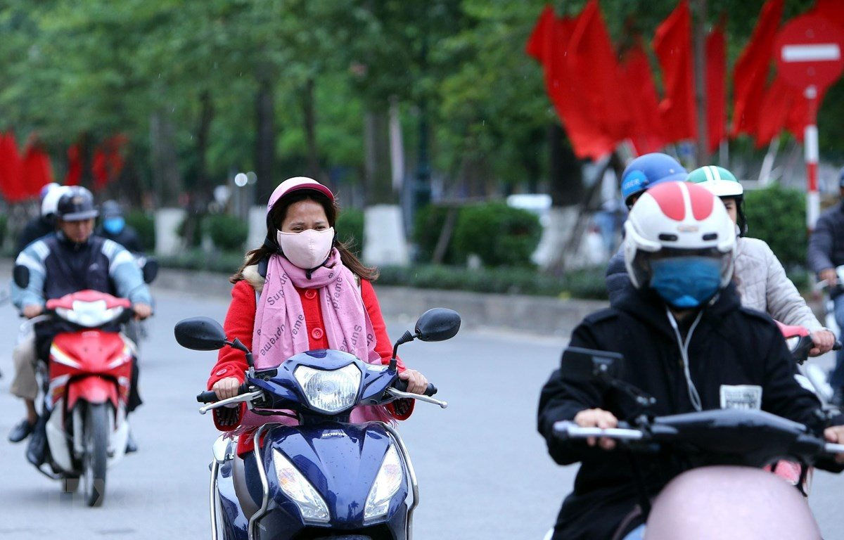
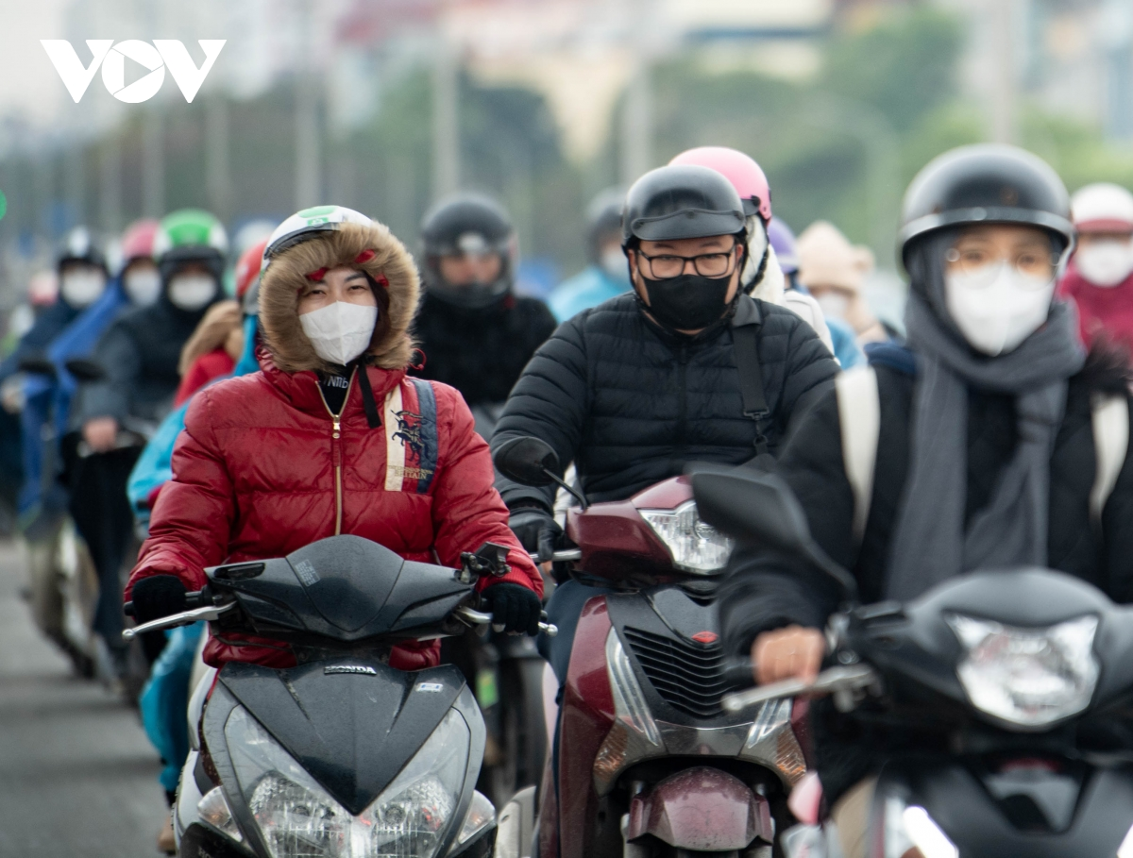
Nửa đầu mùa đông

Slide 20
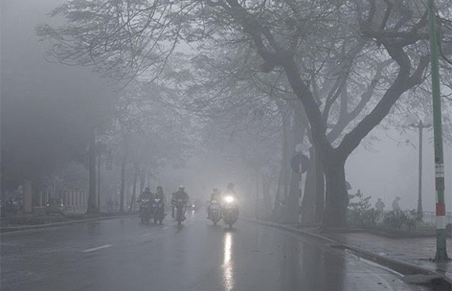

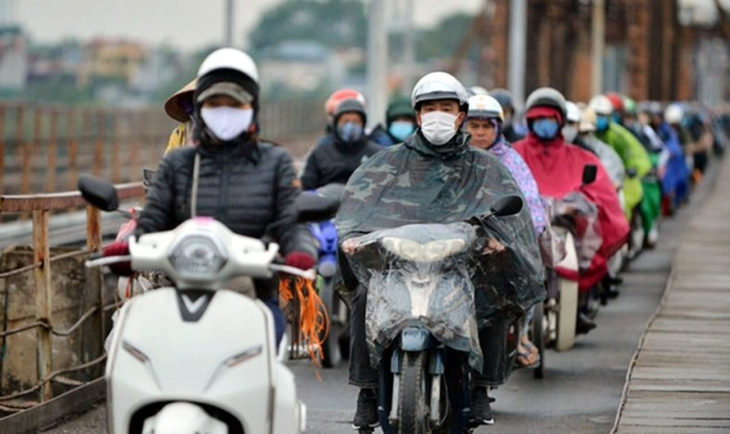
Nửa cuối mùa đông

Slide 21
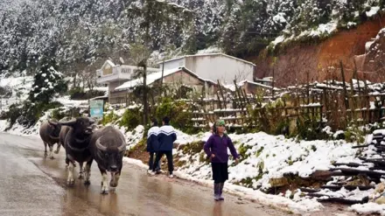
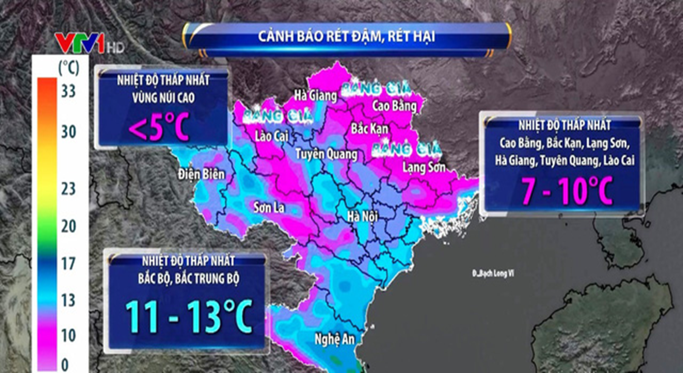

Slide 22
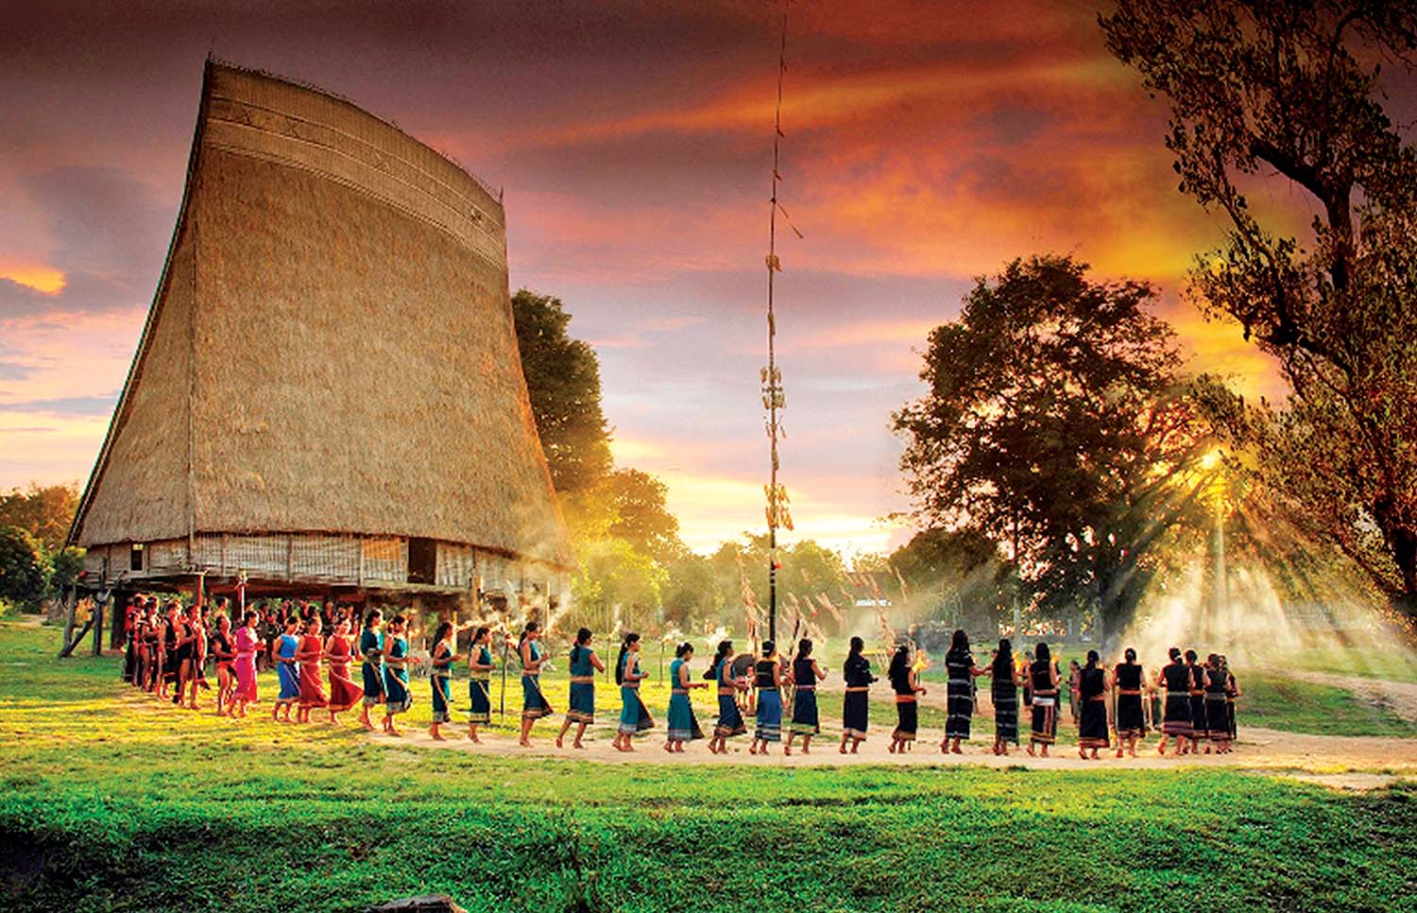
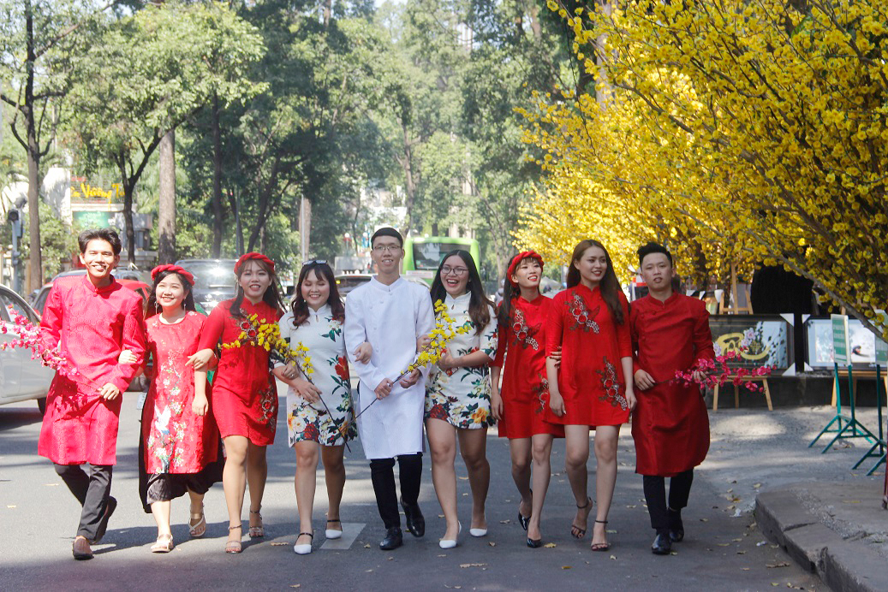
Mùa đông phương Nam

Slide 23
Em hãy nêu dạng thời tiết thường gặp
vào mùa hè?
+ Vào đầu mùa hạ: đồng bằng Nam Bộ và Tây Nguyên mưa lớn. Tây Bắc, Bắc Trung Bộ khô nóng do gió phơn (gió Lào)
+ Vào giữa và cuối mùa hạ: cả nước mưa nhiều, có hiện tượng bão kèm theo mưa lớn.

Slide 24
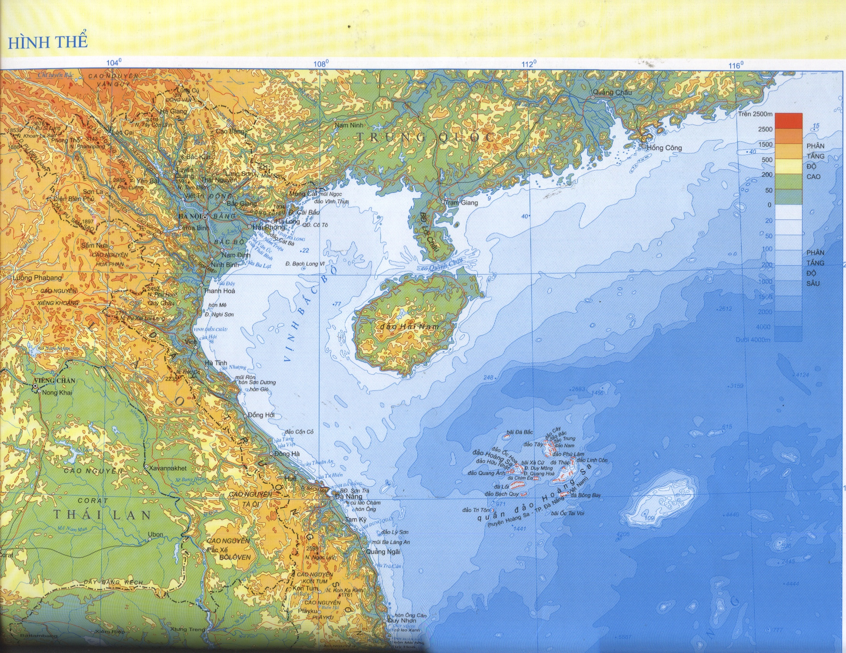
Hiệu ứng phơn
Gió mùa Tây Nam (mùa hạ)
Sườn Đông
SườnTây

Slide 25
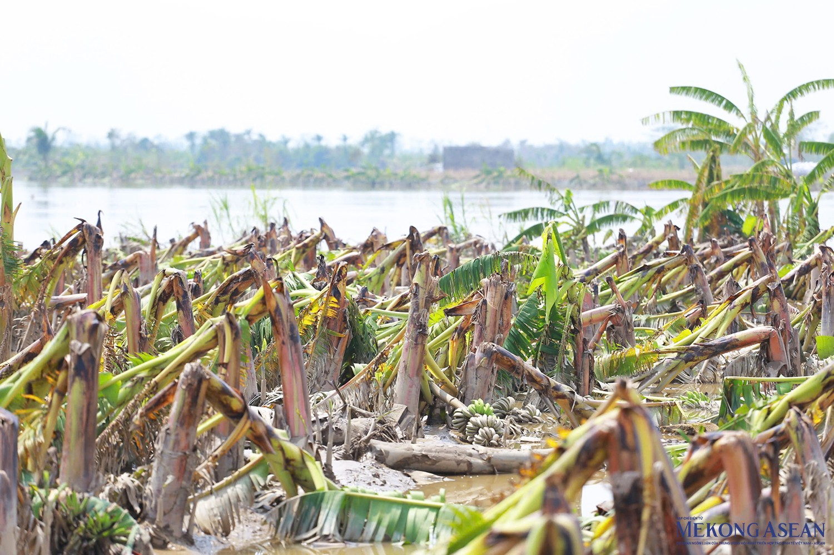
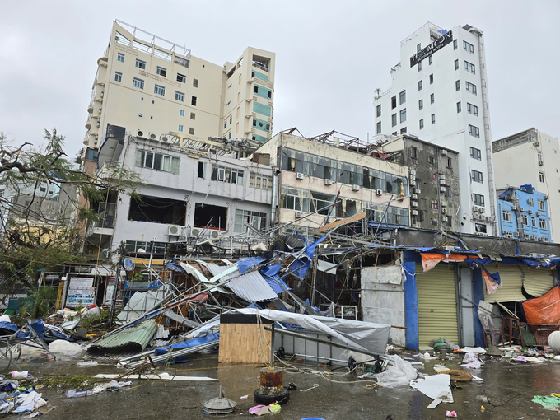
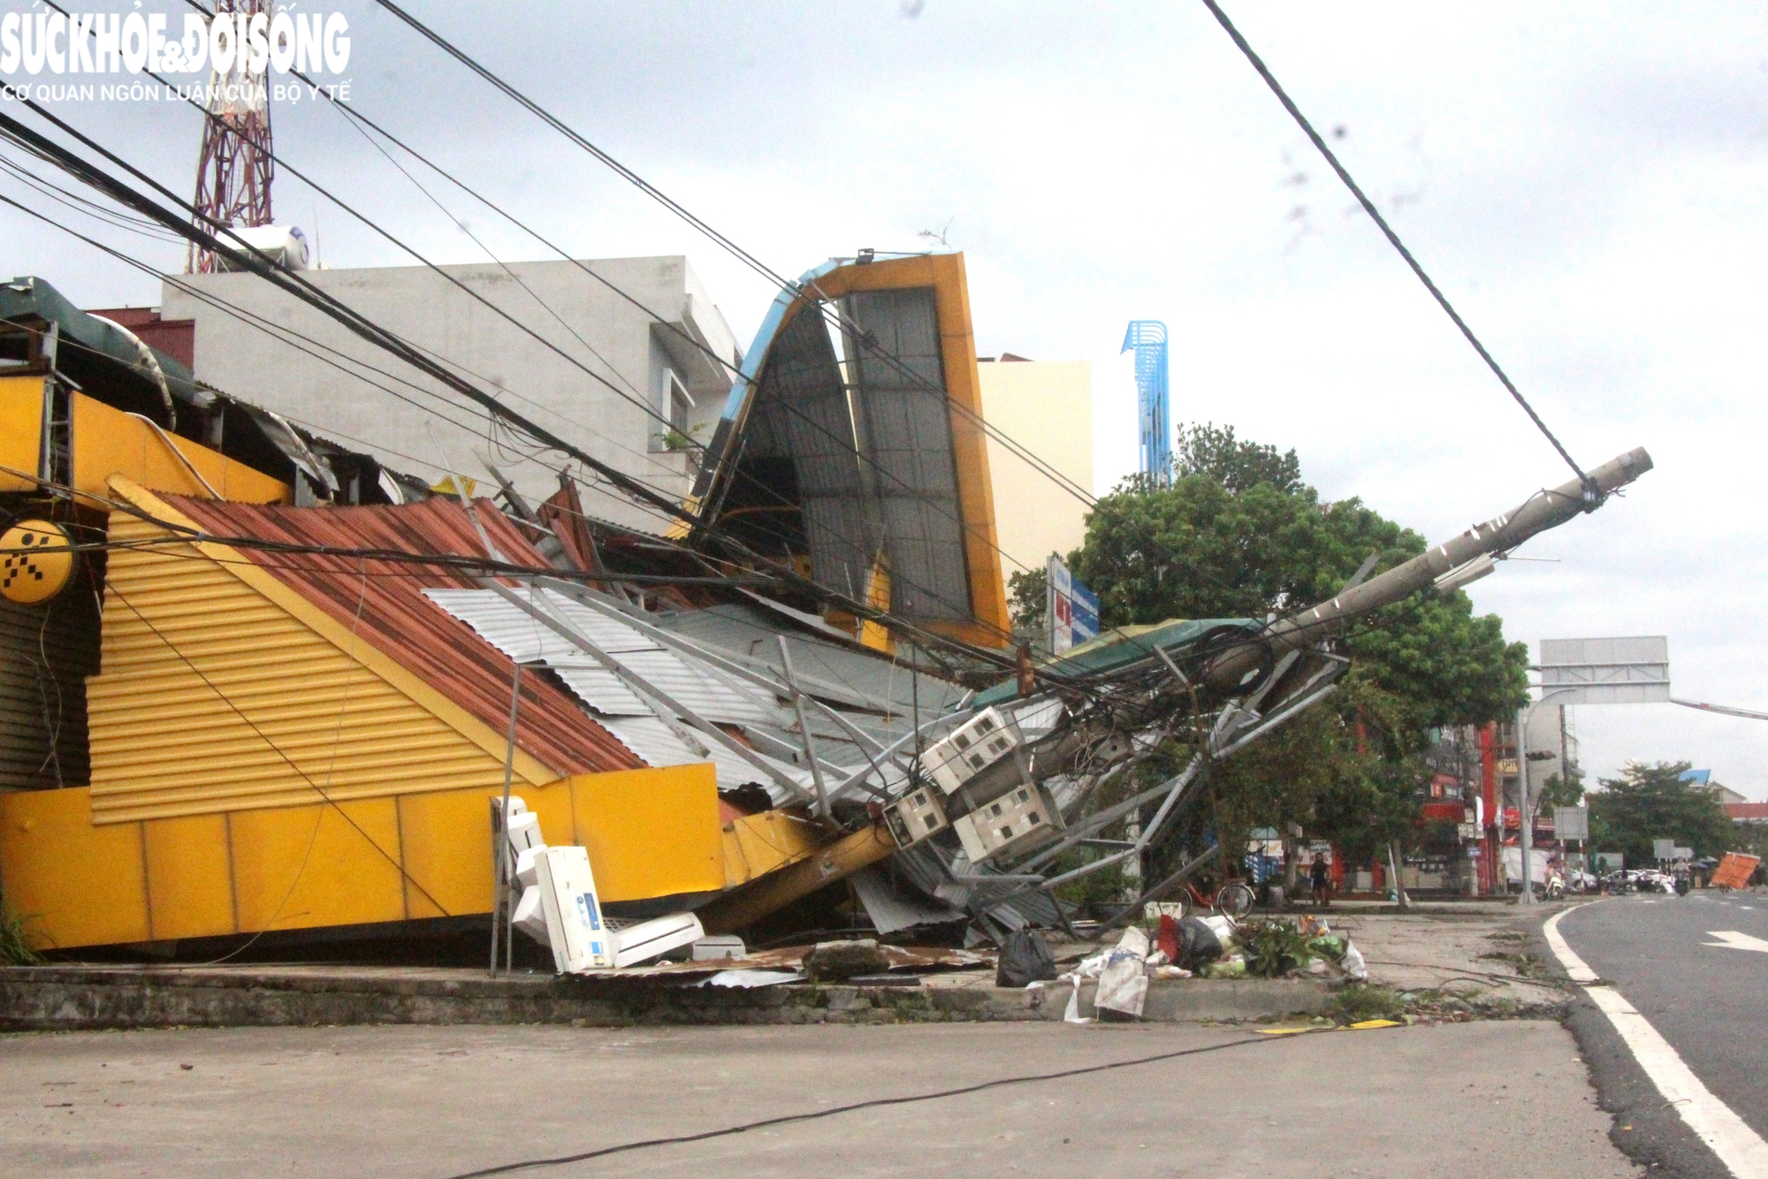
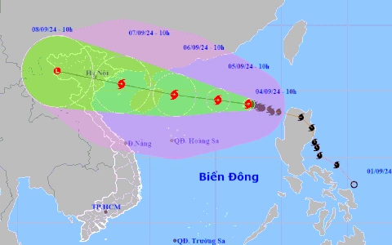
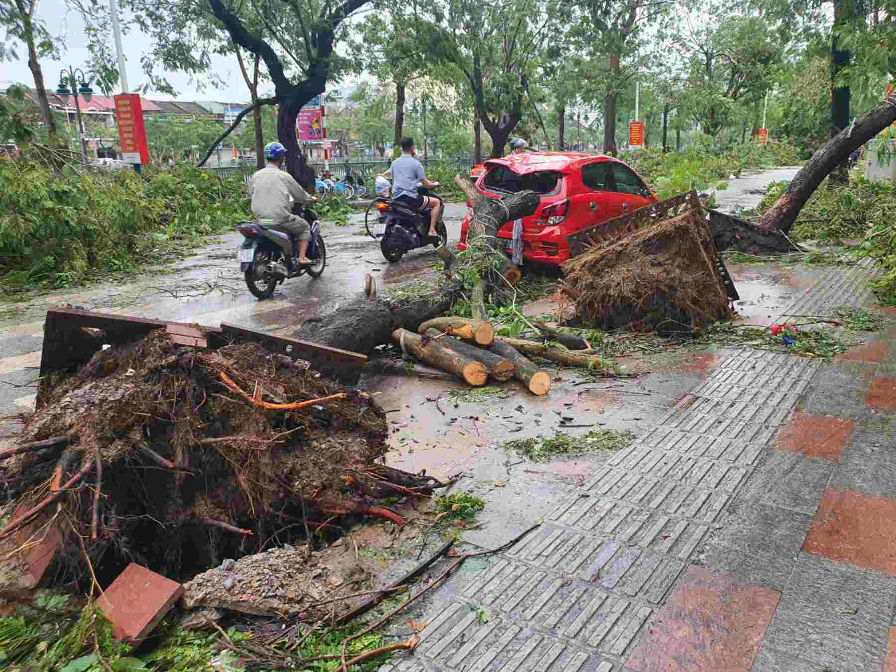

Slide 26
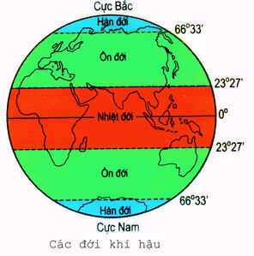
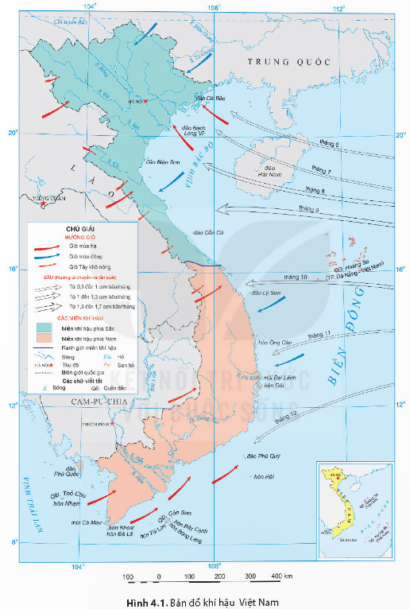
Tại sao khí hậu nước ta có tính chất gió mùa?
+ Việt Nam nằm trong khu vực châu Á gió mùa điển hình
+ Nước ta nằm trong vùng nội chí tuyến Bắc bán cầu nên gió Tín Phong bán cầu Bắc thổi quanh năm.

Slide 27
c. Tính chất gió mùa
Đặc điểm | Gió mùa đông Gió mùa Đông Bắc | Gió mùa hạ Gió mùa Tây Nam
Nguồn gốc | Áp cao Xi-bia | Áp cao bắc ÂĐD + áp cao cận chí tuyến BCN
Thời gian | T11-T4 năm sau | T5-T10
Phạm vi | Miền Bắc | Cả nước
Hướng | Đông Bắc | Tây Nam
Tính chất | Đầu đông lạnh khô, cuối đông lạnh ẩm | Nóng, ẩm

Slide 28
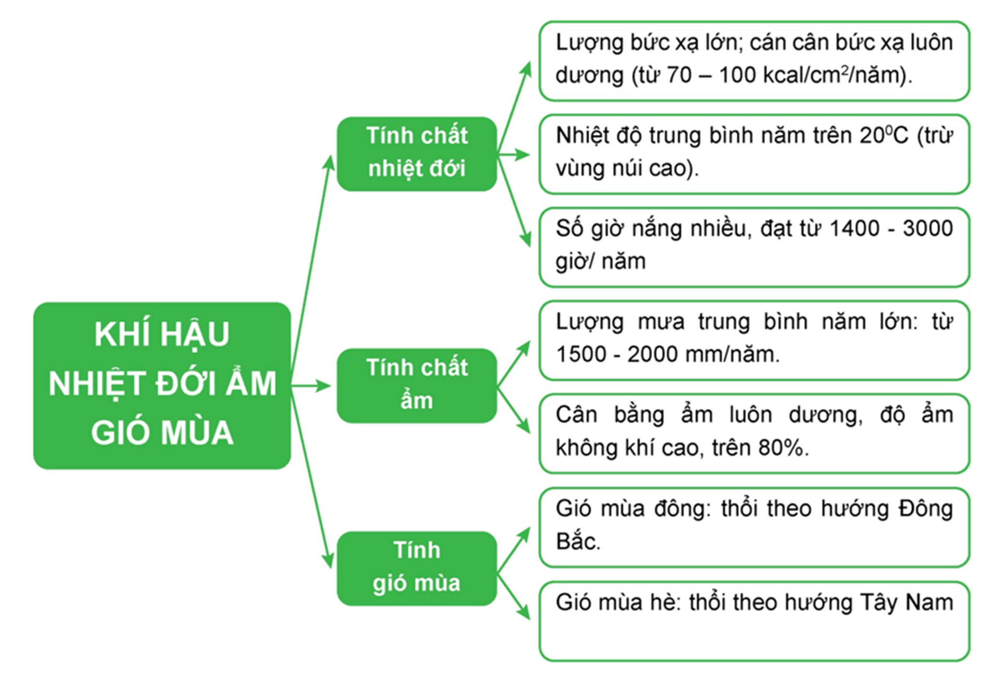

Slide 29
Hải Vân đèo lớn vượt qua
Mùa xuân nay đã đổi sang nắng hè.

Slide 30
Sự phân hóa đa dạng của
khí hậu Việt Nam
2
a
b
c
Bắc - Nam
Đông - Tây
Độ cao

Slide 31
a. Phân hoá theo chiều Bắc - Nam

Slide 32
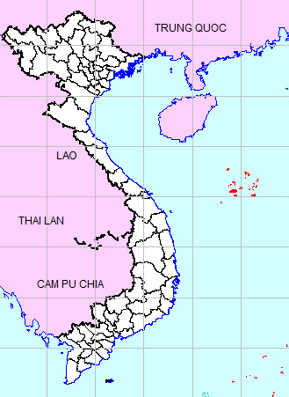
Miền khí hậu phía Bắc: từ dãy Bạch Mã trở ra
Dãy Bạch Mã
Miền khí hậu phía Nam: từ dãy Bạch Mã trở vào

Slide 33
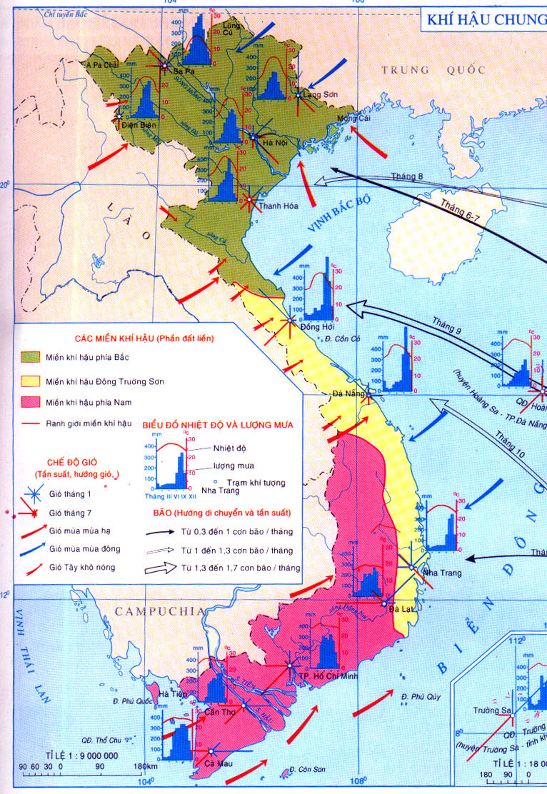
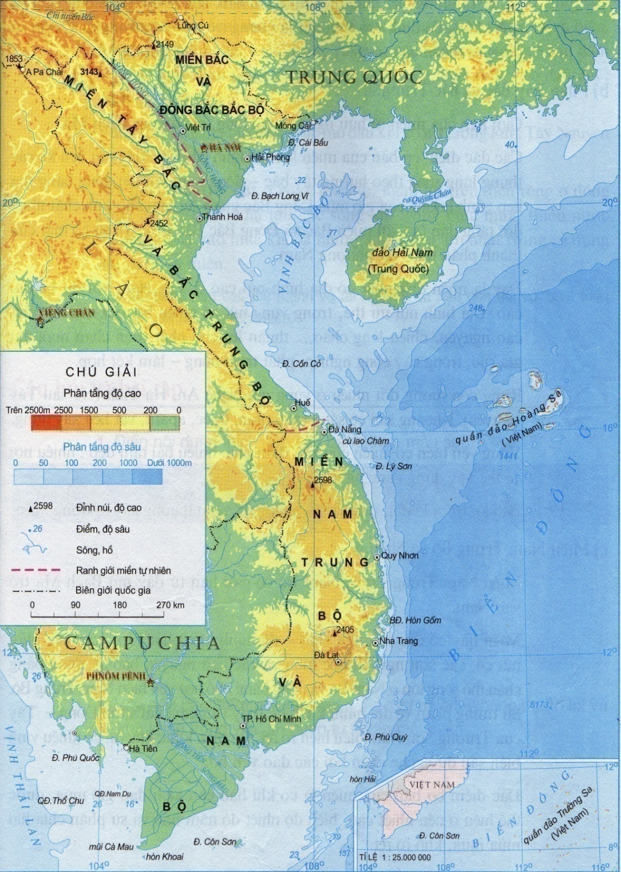
Miền Bắc
Dãy Bạch Mã
16⁰B
Miền Nam
BẢN ĐỒ KHÍ HẬU VIỆT NAM
BẢN ĐỒ ĐỊA LÍ TỰ NHIÊN VIỆT NAM

Slide 34

Tại sao khí hậu nước ta có sự phân hóa theo chiều
bắc - nam?
- Do lãnh thổ nước ta kéo dài theo chiều Bắc- Nam
- Do ảnh hưởng của gió mùa

Slide 35


Trò chơi
Ong tìm chữ

Slide 36





Luật chơi
Các em sẽ quan sát bảng chữ cái, ghép từ theo hàng ngang, dọc, chéo để tìm ra các từ có nghĩa trong bảng.
1
2
Các em giải thích nghĩa của từ gắn với nội dung bài học
Học sinh nào nhanh và kết quả chính xác sẽ nhận được món quà
3

Slide 37




PHẦN THƯỞNG
- Thạch mật ong ZaiZai
Bông hoa nhiều mật
Kẹo mút mật ong
Điểm 10

Slide 38

Các em đã sẵn sàng để chơi chưa?

Slide 39
B | V | C | N | H | M | T | H | U | N
A | N | L | Ạ | N | H | K | H | Ô | M
B | H | H | A | Ô | Â | M | A | A | Ù
I | I | I | N | C | B | Ù | T | N | A
N | Ó | N | G | Ẩ | M | M | Ớ | Ạ | Đ
N | T | I | A | Ó | T | L | I | N | Ô
H | Đ | E | I | A | N | H | T | G | N
A | T | R | Ê | N | 2 | 0 | Đ | Ộ | G
N | I | Đ | I | N | G | R | Â | Y | Ê
O | N | L | Ạ | N | H | Ẩ | M | O | T

Slide 40
 |  | L | Ạ | N | H | K | H | Ô | M
 |  |  |  |  |  |  |  |  | Ù
 |  |  |  |  |  |  |  | N | A
N | Ó | N | G | Ẩ | M |  | Ớ |  | Đ
 |  |  |  |  |  | L |  |  | Ô
 |  |  |  |  |  |  |  |  | N
 | T | R | Ê | N | 2 | 0 | Đ | Ộ | G
 |  | L | Ạ | N | H | Ẩ | M

Slide 41
N | Ó | N | G | Q | U | A | N | H | N | Ă | M
A | M | L | 5 | O | H | K | M | Ô | M | V | Q
B | F | H | A | Ô | Â | M | P | A | H | M | Ư
I | N | H | Ỏ | C | B | Đ | T | D | A | Ù | R
N | Y | N | G | Ẩ | 5 | M | U | Ạ | Đ | A | G
N | Ư | I | A | 2 | T | Ô | I | L | V | M | Y
H | A | E | N | A | N | H | T | G | N | Ư | J
A | T | Ê | Ê | N | H | 0 | Đ | I | G | A | L
N | R | Đ | M | Ù | A | K | H | Ô | Ê | H | S
T | N | G | L | A | U | S | W | O | T | R | A

Slide 42
N | Ó | N | G | Q | U | A | N | H | N | Ă | M
 |  |  |  |  |  |  | Ộ |  |  | M
 | N | H | Ỏ |  |  | Đ |  |  |  | Ù
 |  |  |  |  | 5 |  |  |  |  | A
 |  |  |  | 2 |  |  |  |  |  | M
 |  |  | N |  |  |  |  |  |  | Ư
 |  | Ê |  |  |  |  |  |  |  | A
 | R |  | M | Ù | A | K | H | Ô
T

Slide 43
Em hãy tìm ra điểm giống nhau về khí hậu của 2 miền?
Đều có sự phân chia 2 mùa

Slide 44
Em hãy tìm ra điểm khác của khí hậu của 2 miền?
- Nhiệt độ TB năm
Biên độ nhiệt năm
Số tháng lạnh
Sự phân mùa

Slide 45
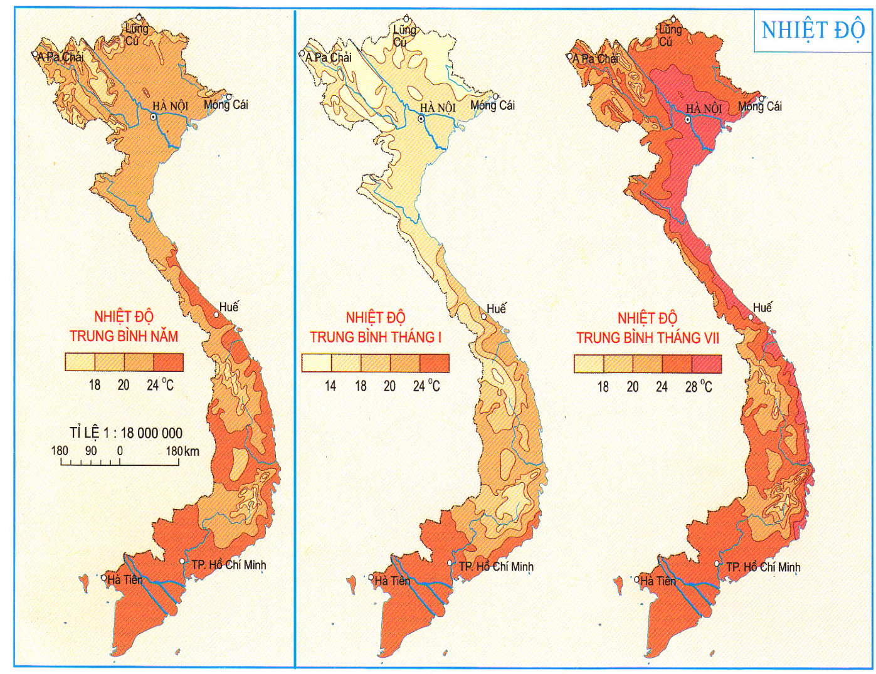
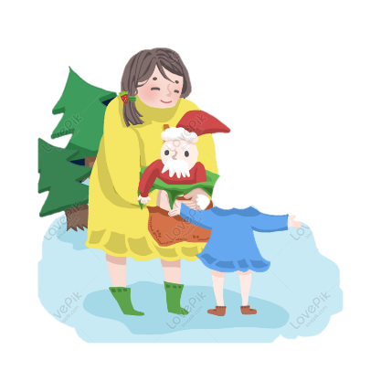

Tại sao miền Bắc có 2 đến 3 tháng có nhiệt độ dưới 20°C còn miền Nam thì không?
Miền Bắc chịu ảnh hưởng của gió mùa Đông bắc

Slide 46
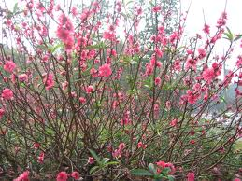
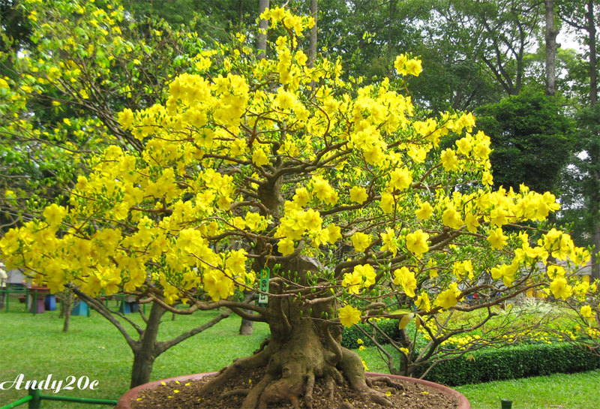
Kể tên 1 loài hoa đặc trưng của mỗi miền Bắc – Nam vào dịp Tết Nguyên Đán?
Hoa Đào (Miền Bắc)
Hoa Mai (Miền Nam)

Slide 47
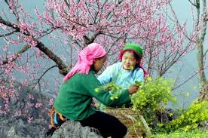
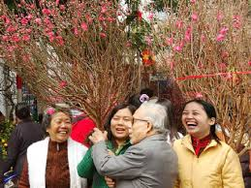
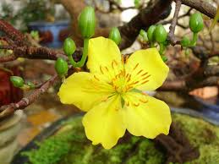
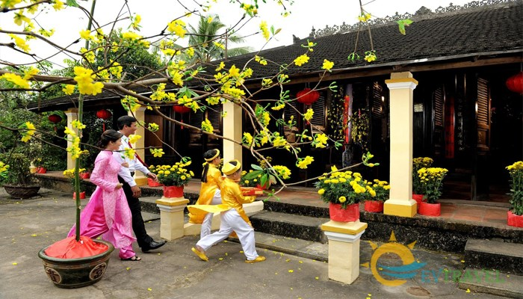
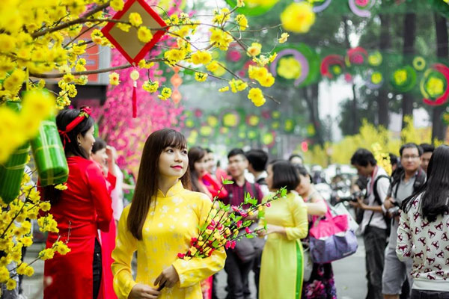
EM CÓ BIẾT?
Hoa đào là biểu tượng của ngày Tết ở miền Bắc do hợp với khí hậu lành lạnh nơi đây, còn hoa mai rực rỡ lại thích hợp với nắng vàng rực rỡ đất phương Nam.
Vào ngày tết, người dân miền Bắc đa phần diện các trang phục mùa đông như áo khoác, áo len, áo dạ, khăn quàng ấm… và tận hưởng không khí se se lạnh cùng mưa phùn của thời tiết giao thoa giữa mùa Đông và mùa Xuân thì người dân miền Nam lại tung tăng ra đường với áo cộc tay, áo sơ mi… thời tiết cũng không khác nhiều thời tiết mùa hè ở miền Bắc là mấy.

Slide 48
a. Sự phân hoá theo chiều Bắc - Nam
Miền KH Đặc điểm | PHÍA BẮC (từ dãy Bạch Mã trở ra) | PHÍA NAM (từ dãy Bạch Mã trở vào)
Nhiệt độ TB năm | Trên 20⁰C | Trên 25⁰C
Số tháng lạnh <18⁰C | 2-3 tháng | Không có
Biên độ nhiệt năm | Lớn | Nhỏ
Sự phân hóa mùa | Mùa hạ nóng, mùa đông lạnh | Mùa mưa và mùa khô

Slide 49
TRÒ CHƠI GIẢI Ô CHỮ
7
1
B | I | Ể | N | Đ | Ô | N | G
2
H | Ạ | N | H | Á | N
3
V | Ò | N | G | C | U | N | G
4
N | H | I | Ệ | T | Đ | Ớ | I
5
G | I | Ó | M | Ù | A
6
B | Ã | O
Hàng ngang số 1: Phía Đông nước ta giáp với?
(8 chữ cái)
Hàng ngang số 2: Tên một loại thiên tai gây hậu quả nặng nề cho Tây Nguyên (6 chữ cái)
Hàng ngang số 3: Hướng núi chính của vùng núi Đông Bắc? (8 chữ cái)
Hàng ngang số 4: Việt Nam nằm trong vùng nội chí tuyến Bắc bán cầu nên khí hậu có tính chất? (8 chữ cái)
Hàng ngang số 5: Việt Nam nằm trong khu vực châu Á…(6 chữ cái)
Hàng ngang số 6: Tên một loai thiên tai vùng ven biển nước ta? (3 chữ cái)

Slide 50


HƯỚNG DẪN VỀ NHÀ
1. Làm bài trong vở bài tập
2. Tìm hiểu bài mới
- Ôn tập các kiến thức đã học về biểu đồ khí hậu
- Chuẩn bị: thước, bút chì, máy tính.

Slide 51


THANK YOU

